Slide 1

磁学
磁介质
磁场的产生和分布；
磁场的性质；
磁场和物质的相互作用

Slide 2
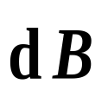


△ 第十七、 第十八章 磁力与磁场
一、 磁场的产生和规律
1.基本定律
（1）毕奥 — 萨伐尔定律
I
I
电流元
P
P
α

Slide 3
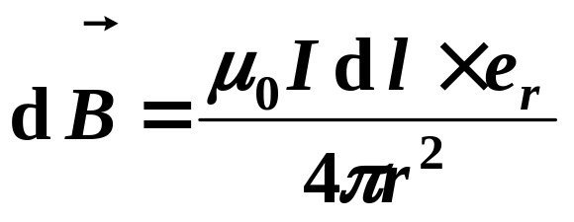
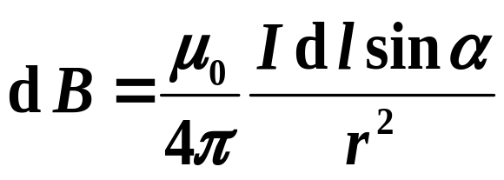
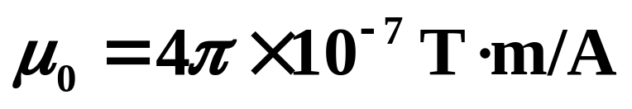
（1）毕奥 — 萨伐尔定律
I
电流元
P
α
——真空的磁导率
电流元不在自身方向上激发磁场。

Slide 4
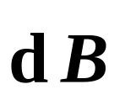

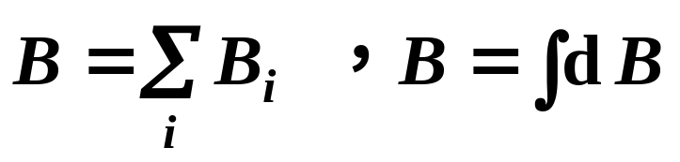
O
P
α
α
P
I
α
电流元的磁感应线在垂直于电流元的平面内，
是圆心在电流元轴线上的一系列同心圆。
磁感应线绕向与电流流向成右手螺旋关系。
（2）叠加原理

Slide 5
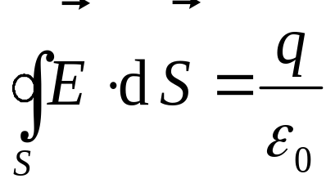
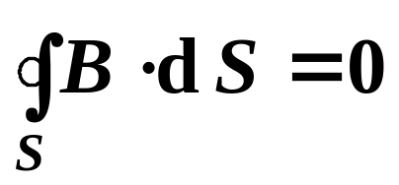

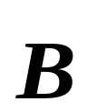
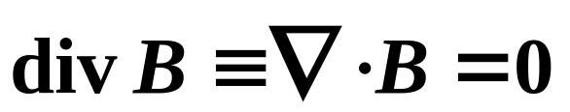
2.基本性质（基本定理）
（1）磁通连续原理 （ ）
S
这说明 线闭合，无头无尾，
也就是不存在单独磁荷（磁单极子）。
因此，磁场是不发散的（无源场）：

Slide 6
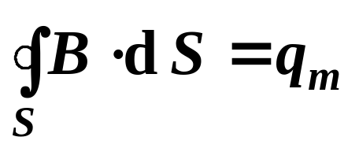
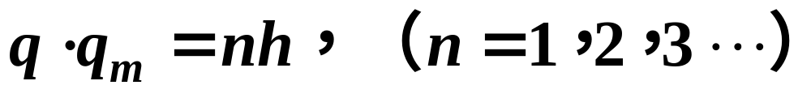
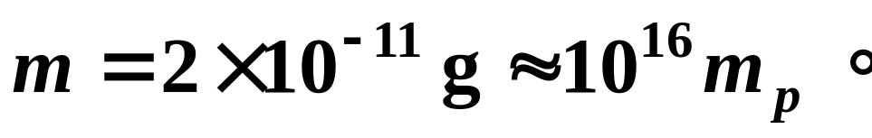
*磁单极（magnetic monopole）：
根据电和磁的对称性：
q_{m} — 磁荷
1931 ，Dirac预言了磁单极子的存在。
量子理论给出电荷q和磁荷q_{m}存在关系：
∴只要存在磁单极子就能证明电荷的量子化。
磁单极子质量：
这么大质量的粒子尚无法在加速器中产生。

Slide 7
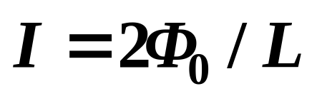
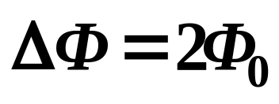
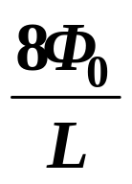
人们希望从宇宙射线中捕捉到磁单极子。
斯坦福大学Cabrera等人的研究组利用超导线圈中磁通的变化测量来自宇宙的磁单极子。
有磁单极子穿过时，感应电流
q_{m}
超导线圈
实验中采用了直径5cm的
I
铌线圈4匝。
经过151天的连
电感 L
I
续等待，
1982.2.14自动记录仪
记录到了预期电流的跃变。
t
以后再未观察到此现象。
1982.2.14,13:53

Slide 8

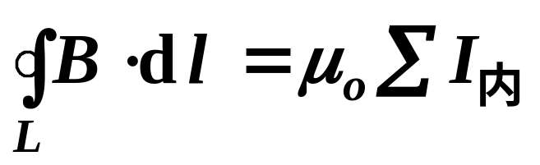
目前仍然不能在实验中确认磁单极子存在。
（2）安培环路定理
电流分布
I₂< 0
I₁> 0
L

Slide 9
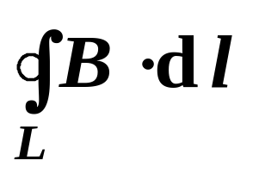
I₂ < 0
I₁ > 0
n
说明：——
1）安培环路定理只适用于稳
恒电流（闭合或伸展到∞）；
S
L
2）
I_{内} 流向与L绕向成右手关系时I_{内}为正，
I_{内} 流向与L绕向成左手关系时为负；
3） 中的 是全空间电流的贡献；
4） 说明磁场为非保守场（涡旋场）。

Slide 10
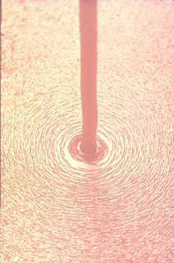
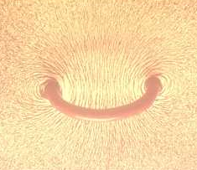
各种典型的磁感应线的分布：
直线电流的磁感线
圆形电流的磁感线

Slide 11
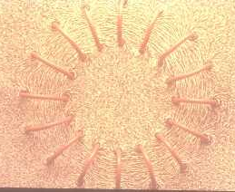
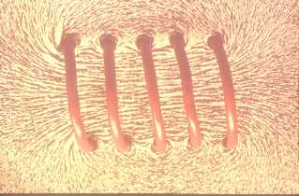
直螺线管电流的磁感线
环形螺线管电流的磁感线

Slide 12
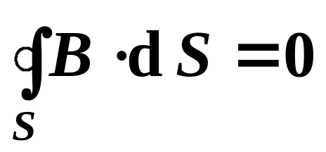
3. 应用基本定理分析磁场举例
[例1] 证明不存在球对称辐射状磁场：
证：
选半径为 r 的球面为高斯面 S，
由题设有：
B
r
•
S
这与 矛盾。
∴ 不存在 形式的磁场。

Slide 13
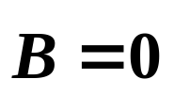
[例2]
证明不存在突然降到零的磁场。
N
证：
选图示的闭合回路 L，
.
L
应有：
S
但图示情况
N
所以不存在这样的磁场。
L
实际情况应有边缘效应。
S
边缘效应

Slide 14
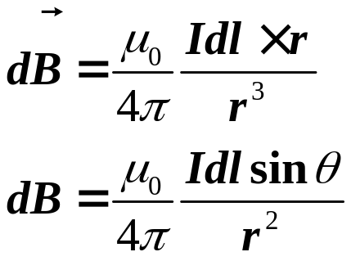




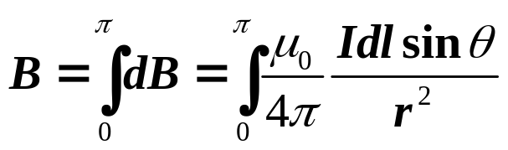
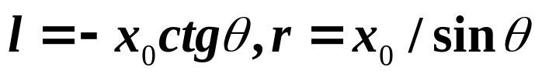
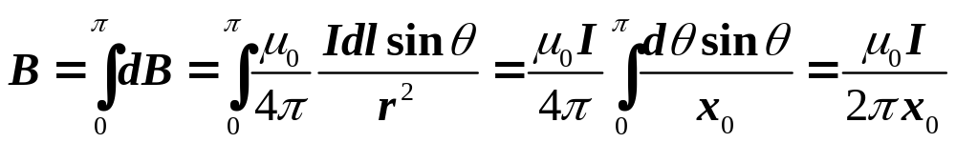
[例3]
求无限长直导线产生的磁场
对称性分析

Slide 15
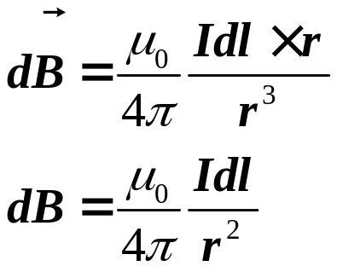

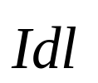






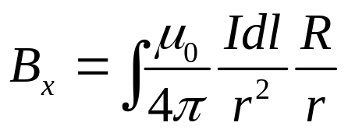

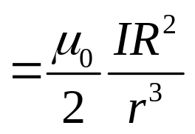
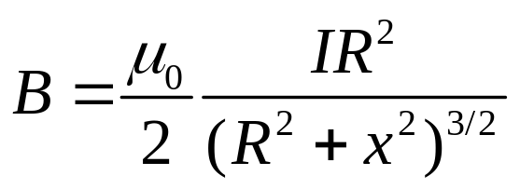

[例4]
求圆电流在轴线上产生的磁场,从P点看电流逆时针方向流动
圆心处:
方向: 沿轴线右手螺旋

Slide 16

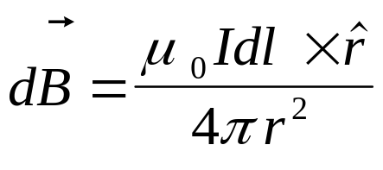


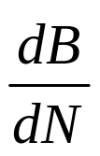


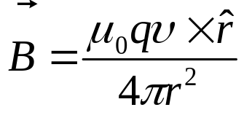

例5 匀速运动点电荷的磁场

Slide 17
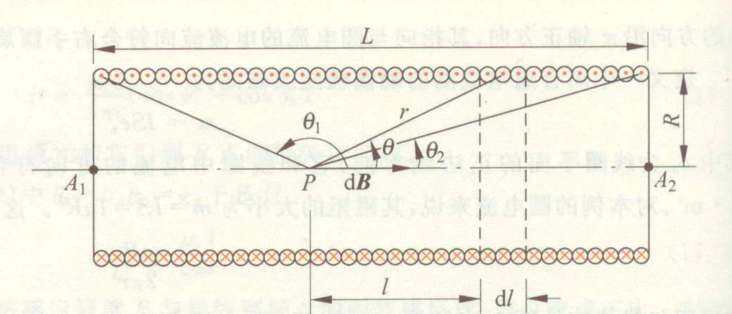
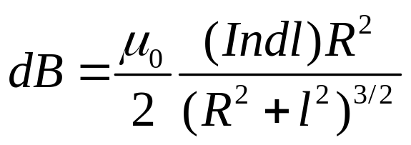
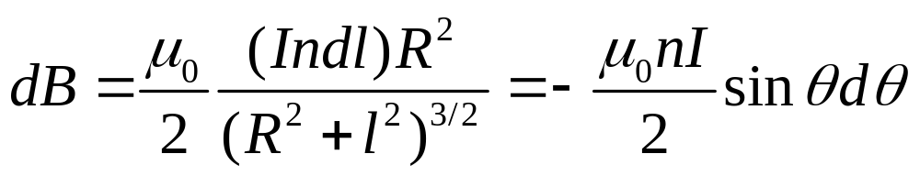
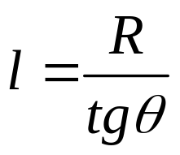
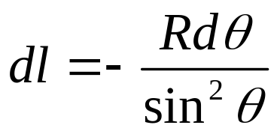
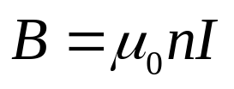
[例6]
无限长直密绕载流螺线管 n、 I，
求轴线上的磁场
圆电流在轴线上产生的磁场

Slide 18
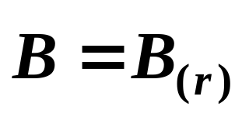
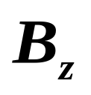
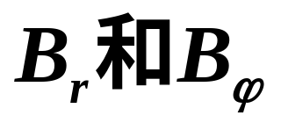
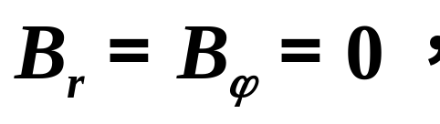
[例7]已知：无限长直密绕载流螺线管 n、 I。
求：管内、外磁感强度。
解：
∵n大（密绕），∴螺距小，
螺线管可简化
为由一匝匝平面圆电流圈并排排列所组成。
由无限长条件和轴对称，有：
用对称性原理分析：
该电流系统对图示反射
.
.
.
.
.
.
B_{r}
I
B_{r}
n
面镜像对称，
.
.
是轴矢量。
B_{z}
B_{z}
B_{ϕ}
r
B_{ϕ}
经镜像反射不变，
z
经空间反演变号，
×
×
×
×
×
×
I
故应有

Slide 19
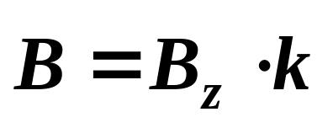
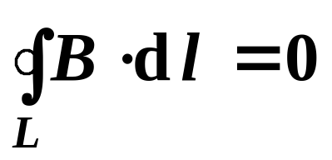
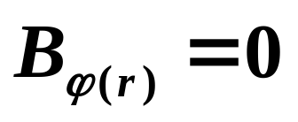
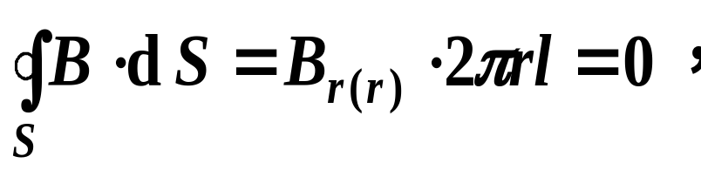

的结论也可以由
的高斯定理
和安培环路定理导出。
环路
由 ，
L
n
I
有：
ϕ
r
l
S
由
高斯面
（上下底面通量互相抵消）
有：

Slide 20






.
.
.
.
.
.
n
I
由 ，
有：
L
B_{内}
B₀
z
×
×
×
×
×
×
z与I的流向成右手螺旋关系。
B_{外}
.
.
.
.
.
n
I
.
.
.
.
L′
B₀
l
z
×
×
×
×
×
×
×
×
×
（安）
有：

Slide 21

思考：
截面形状任意的密绕长直螺线管内外的
磁场如何？
（书P129 思17.11）
答：
螺线管的每圈电流都
可看成是无数大大小小的
I
n
I
圆电流叠加而成。
故从电流分
布来看，
截面形状任意的密绕长直
螺线管可看成无数大大小小的圆截
面螺线管叠加而成。
管内仍是均匀场
管外磁感应强度仍为零。
问：对截面任意的短粗螺线管能否这样处理？

Slide 22






[例8] 亥姆霍兹线圈磁场的空间分布

Slide 23




毕奥 — 萨伐尔定律计算结果
载流圆线圈轴线上的磁场
亥姆霍兹线圈的磁场

Slide 24






线圈1和线圈2相距
时，线圈1和线圈2独自产生的磁场
和
，以及电流同向和反向合磁场

Slide 25




Slide 26



Slide 27



Slide 28




二、带电粒子在磁场中的运动
F_{m}
B
•
α
q
定义
v
演示 洛仑兹力

Slide 29
单位：特斯拉(T)
常用单位：高斯(G)
1T=10⁴G
实验室能得到的磁场：10⁻¹至几个T，
目前获得强磁场的办法：超导磁体
(静磁场:10T左右, 脉冲(瞬时)磁场: 50T)
地磁场：10^{－5}T 左右

Slide 30



洛伦兹力
速度是相对于观察者所在参考系；
洛伦兹力不做功；
相对论条件下，牛顿第二定律形式不变

Slide 31




1、均匀磁场
沿磁场方向做匀速直线运动

Slide 32










对称性原理 在垂直于磁场的平面内运动
匀速率的圆周运动
半径
周期
与速率无关

Slide 33








和
既不平行也不垂直
v⊥
R
θ
v∥
h
轴线沿磁场方向的螺旋运动
螺距

Slide 34

磁聚焦
A
A′
B
在A点 发散角和速率相差不大
经过螺距的整数倍后相遇

Slide 35







质谱仪和
动量谱仪
汤姆孙电子荷质比实验装置

Slide 36











回旋加速器
周期与速率无关
（非相对论条件下）

Slide 37









2、不均匀磁场
带电粒子做圆周运动，半径为R，周期为T，它等效于载流小线圈，等效电流I，线圈半径R，具有等效磁矩M。
磁镜
强度逐渐增加的磁场能使粒子反射
定性分析
洛伦兹力有与前进方向相反的分量
理论分析
理论证明，M是一个不变量
磁矩
横向速率
横向动能

Slide 38


带电粒子的束缚
横向
磁场越大，回旋半径越小
磁瓶
横向和纵向

Slide 39

地球的范艾仑辐射带
内带
主要质子
外带
主要电子

Slide 40

极光现象
Nature 433 (2005) 471

Slide 41

磁控溅射镀膜
电子在磁场中做螺旋运动
增加了与气体碰撞的机会

Slide 42













三、 霍耳效应
载流子为负电荷-电子
载流子浓度
载流子漂移速度
载流子电荷
霍尔电压
Edwin H. Hall 在1879年发现的-霍耳效应

Slide 43




霍耳系数
霍尔电场

Slide 44






载流子为正电荷-空穴
可以根据霍尔系数的正负确定载流子的正负

Slide 45




霍尔电压和霍尔电阻
实际测量时，往往
互相垂直
霍尔电压
霍尔电阻

Slide 46


霍耳效应的应用
判断半导体载流子种类
测量半导体载流子浓度
测磁场等 霍耳元件 与AFM结合
存在复杂情形，如多种载流子 多带等

Slide 47







【例题】
如图所示，一铜片厚为
磁场方向与样品表面垂直。
自由电子浓度
电流
求霍耳电压
解
金属的霍耳效应弱

Slide 48



量子霍耳效应
经典霍耳效应
整数量子霍耳效应
1980年克里青（德国，Klaus von Klitzing)
极低温、强磁场 二维电子气

Slide 49







整数量子霍耳效应
1.39K 25.52μA
n = 2
n = 3
n = 4
B/T
5
10
15
1985年诺贝尔奖

Slide 50

分数量子霍耳效应 (1982年)
更强磁场 如20T，更低温度 如0.1K 纯净样品
崔琦
(D. C. Tsui)
施特默
(H. L. Stomer)
劳克林 (R. B. Laughlin) 1998年诺贝尔奖

Slide 51


反常霍耳效应 (1880年)
铁磁材料即使不加外磁场也会出现霍耳电压
量子反常霍耳效应 (2013年)
Cr-doped (Bi，Sb)₂Te₃拓扑绝缘体磁性薄膜

Slide 52

Experimental Observation of the Quantum Anomalous Hall Effect in a Magnetic Topological Insulator
Science 340 (2013) 167
清华物理系
中科院物理所
斯坦福大学

Slide 53



四、安培力
安培力 载流导线受到的磁场的作用力

Slide 54










电流元受到的力
电流元
方向是电流的方向
载流子获得的动量增量传递给导线本体

Slide 55








载流子
一个载流子受到的洛伦兹力
电流元中的载流子数
电流元受到的力
电流元所在处的磁感应强度

Slide 56












【例题】
在均匀磁场
中有一段弯曲导线
通有电流
求此段导线受到的磁力
解
方向垂直纸面向外
推论
在 均匀磁场中的闭合载流回路整体上不受安培力

Slide 57












平行导线间的相互作用力
设导线直径远小于导线间距离？
导线1在导线2处产生的磁场
导线2单位长度上受到的力
同理，导线1单位长度上受到的力
电流方向相同，相吸，电流方向相反，相斥

Slide 58




电流强度的单位 安培 A
设在真空中两根无限长的平行直导线相距 ，通以大小相同的恒定电流，如果导线每米长度受到的作用力为 ，则每根导线中的电流强度就规定为
电量的单位 库仑 C
在通有1A电流的导线中，每秒钟流过导线任一横截面上的电量

Slide 59

安培天平

Slide 60

五、 载流线圈在均匀磁场中受的磁力矩
闭合的载流线圈在均匀磁场中
合磁力为零
磁力矩可不为零
载流矩形线圈
载流圆形线圈
的磁力矩
载流任意线圈

Slide 61











1、载流矩形线圈
⊗
I
⊗
定义 线圈平面的法线方向
垂直于线圈平面与电流的方向符合右手螺旋关系

Slide 62









俯视图
⊗
每条长边受到的力
力矩大小

Slide 63

2、载流圆线圈
磁场的平行分量（相对于线圈平面法线）对合力矩的贡献为零

Slide 64






电流元
对 轴的力矩
对 轴的总力矩

Slide 65












3、任意形状载流线圈
受到的作用力
受到的作用力
合力为零, 但有力矩

Slide 66


4、载流线圈的磁矩
I
m
S
载流线圈
磁矩
载流线圈在均匀磁场中的磁力矩
补充说明
考虑磁场的均匀性
一般情况下，小载流线圈等效于磁矩

Slide 67










5、磁矩在磁场中的势能
I
当 从 增大到 磁力做的负功为
磁力的功，与转动的路径没有关系
势能
如将 的位置当成势能零点，则

Slide 68




电偶极矩
磁矩
力矩
势能

Slide 69




6、磁矩在磁场中的受力
磁矩在磁场中的势能
磁矩在磁场中的受力
如果磁场只有 方向分量

Slide 70
7、磁力显微镜原理
deflection
sensor
amplifier
sample
scanning
tube
computer
driving
electronics

Slide 71


Videotape
Topography (height)
40 μm
40 μm

Slide 72

第十七、八章结束

